Slide 1
Текущее состояние и уровень развития АЭС на БН

Slide 2
Слайд с недостатками действующих ядерных энергоустановок на быстрых нейтронах (гелий, жидкие металлы, жидкосолевые) в конкретных областях применения
Схемы АЭС на быстрых нейтронах. Какие традиционно применяются теплоносители () внутренних контуров и рабочие () тела внешних контуров. Какие мы применяем (вода не подходит потому-то, воздух не подходит потому-то, CO2…). Таблицы с параметрами
Схема 1
Схема 2
Схема 3
Таблица с параметрами (температуры, давления) теплоносителей и рабочих тел.

Slide 3
Недостатки теплоносителей для АЭС с БН (связываем недостатки со свойствами теплоносителей/рабочих тел). Почему это важно,
Таблица с сечениями захвата

Slide 4
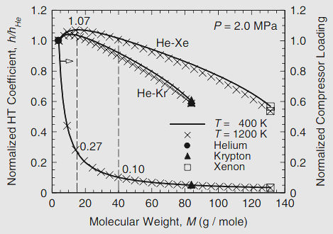


Почему смесь He-Xe?
Благородные газы () химически инертны, благодаря чему оборудование, вступающее с ним в контакт, может работать в течение длительного срока с минимальным обслуживанием. Среди всех благородных газов гелий обладает наилучшими тепловыми () и транспортными () свойствами. Однако он обладает малой молекулярной массой, что увеличивает аэродинамическую нагрузку на лопатки турбогенератора — это критично для компактных установок. Более тяжёлые благородные газы () обладают худшими свойствами () по сравнению с гелием. При смешивании гелия с более тяжёлыми газами свойства таких смесей превосходят свойства чистых газов той же молекулярной массы, что и у смеси.
Аэродинамическая нагруженность лопаток:
Следовательно, с ростом молярной массы газа нагрузка снижается. На изображении — нормированные коэффициент теплопередачи и аэродинамическая нагрузка (относительно чистого гелия). При молярной массе 40 г/моль и меньше коэффициент теплопередачи близок к таковому для гелия.

Slide 5
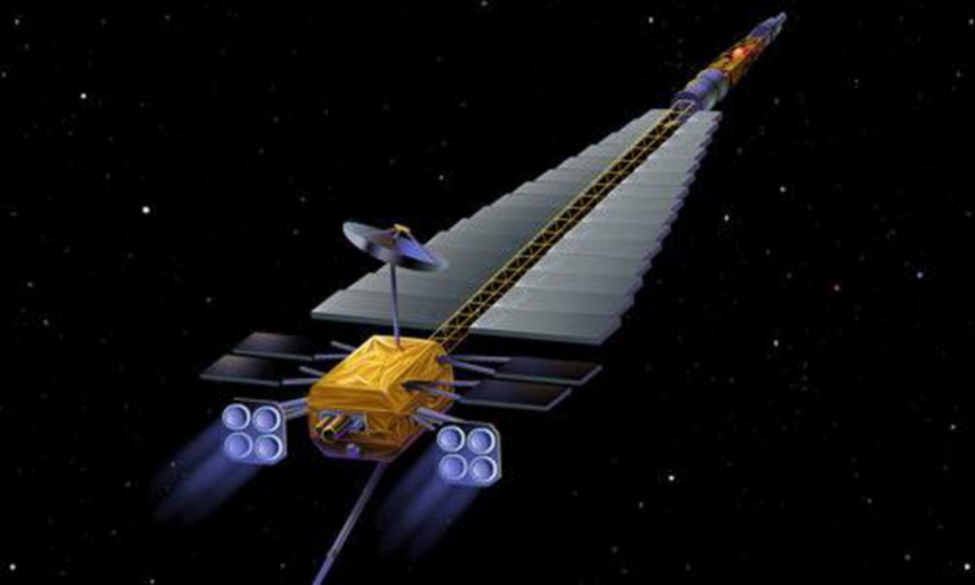
Где предполагается применять?
Установки замкнутого цикла Брайтона на бинарных смесях гелия предполагается применять там, где неприемлемо увеличение размера и веса установки, а также невозможно регулярное обслуживание:
Космических станциях
Подводных беспилотных аппаратах
Автономных установках в отдалённых населённых пунктах
На военных объектах
Ядерная энергодвигательная установка

Slide 6
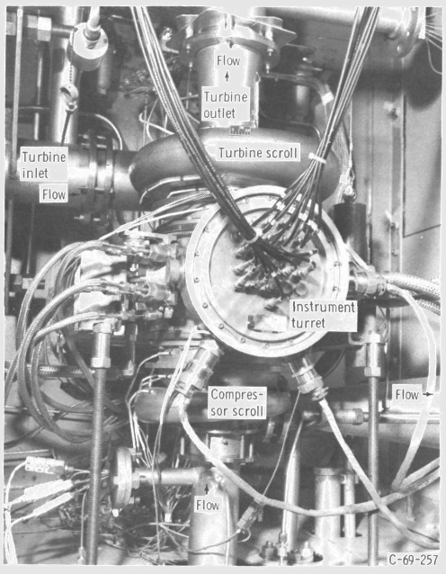
Испытательная установка турбогенератора в NASA Lewis Research Center (1968)
В рамках программы NASA исследования применения цикла Брайтона для космической генерации электроэнергии был разработан и изготовлен по контракту с компанией AiResearch Mfg. Co. of Arizona одновальный агрегат турбина-компрессор-генератор, получивший название Brayton Rotating Unit (BRU).
Четыре блока BRU в 1968 году были отправлены в исследовательский центр NASA Lewis для испытаний на производительность и долговечность. Целью испытаний было продемонстрировать возможности замкнутых систем преобразования энергии Брайтона для применения в космической отрасли. Два из этих газотурбинных двигателей с замкнутым циклом Брайтона отработали более 32 000 часов, достигнув КПД цикла от 30 до 33 процентов.

Slide 7
Испытания установки
Установка BRU работала с тремя рабочими жидкостями. В течение первых 250 часов испытаний при высоких температурах в качестве рабочей жидкости использовался криптон, имеющий ту же молекулярную массу, что и расчетная смесь гелия и ксенона (83.8 г/моль). Из-за утечки в атмосферу в течение следующих 275 часов использовался относительно недорогой аргон (39.9 г/моль).
В течение оставшихся 480 часов испытаний при высоких температурах в качестве рабочей жидкости использовалась расчетная смесь гелия и ксенона с молекулярной массой 83.8 г/моль. Рабочие характеристики установки BRU были исследованы в различных условиях. Температура на входе в турбину изменялась от 811 K до 1144 K, уровень мощности изменялся от 1 до 15 киловатт, а температура на входе в компрессор изменялась от 284 K до 322 K.
Рабочее тело | He-Xe
Молярная масса, г/моль | 83.8
Массовый расход, кг/с
Турбина | 0.339
Компрессор | 0.343
Температура на входе в турбину, K | 1144
Давление на входе в турбину, Н/см² | 17.8
Степень понижения давления в турбине | 1.75
Температура на входе в компрессор, K | 300
Полное давление на входе в компрессор, Н/см² | 9.79
Степень повышения полного давления в компрессоре | 1.9
Частота вращения вала, об/мин | 36000

Slide 8
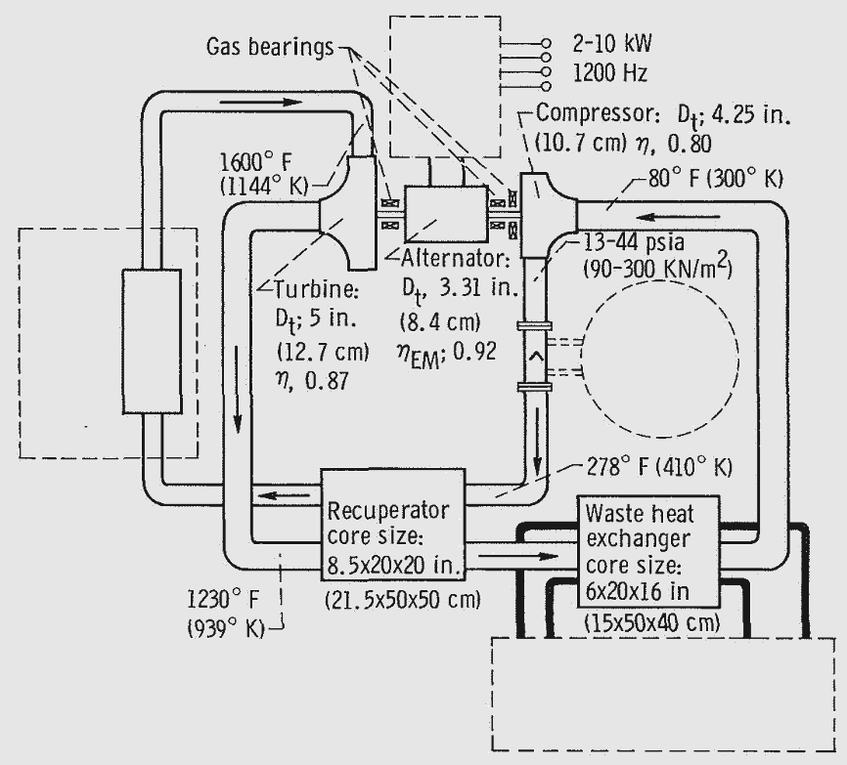
Схема установки

Slide 9
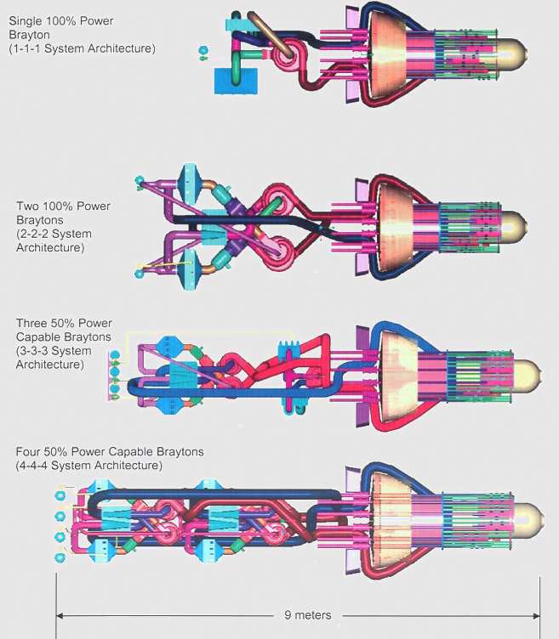
Проект «Прометей» (2003-2005)
Проект предусматривал разработку космического аппарата дальнего действия для научно-исследовательской миссии к ледяным спутникам Юпитера (Каллисто, Ганимед и Европа), который бы сочетал в себе безопасный и надежный космический ядерный реактор с электрической двигательной установкой.
Реактор спроектирован на быстрых нейтронах, что обеспечило малый размер активной зоны при высокой мощности. Рабочее тело, гелий-ксенон c молярной массой 31.5 г/моль, используется для прямого охлаждения ТВЭЛов активной зоны реактора, после чего переходит к циклу Брайтона. Температура теплоносителя на выходе из реактора ограничена значением ~1150 K, чтобы позволить использование более традиционных материалов для установки и системы преобразования энергии, а также уменьшить давление на оболочку ТВЭЛов. Рассматривались варианты с одним и несколькими резервными циклами Брайтона.

Slide 10
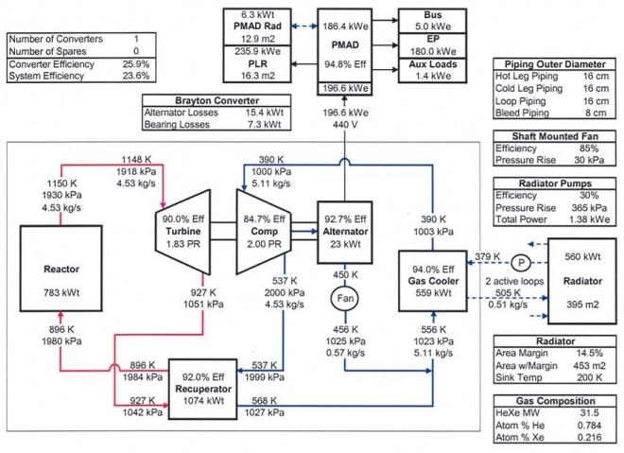
Схема одиночного цикла (без резерва)

Slide 11
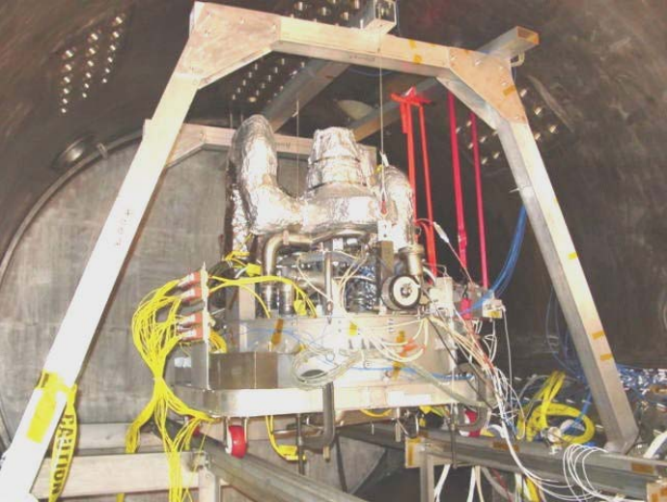
Что за это время собрали?
NASA пересмотрело свои приоритеты в свете имеющегося финансирования, в виду чего ядерные испытания были отложены. Проект представил окончательный отчёт 17 августа 2005 года и был официально прекращён 2 октября 2005 года.
За время работы проекта в исследовательском центре Гленна был построен испытательный стенд турбогенератора 2 кВт совместно с двигателем NSTAR. В ходе испытания была продемонстрирована работоспособность преобразования переменного тока в постоянный и устойчивость к отказам движителя.

Slide 12
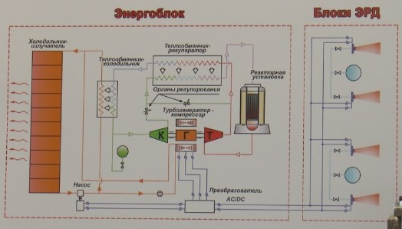
«Ядерная энергодвигательная установка мегаваттного класса» (2009~)
Ядерная энергодвигательная установка мегаваттного класса (ЯЭДУ) — совместный проект группы предприятий, входящих в состав «Роскосмоса» и «Росатома». ЯЭДУ проектировался для космического аппарата с рабочим названием Транспортно-энергетический модуль (ТЭМ).
Работы по созданию установки были начаты в 2009 году, планировавшаяся дата завершения работ — 2018 год. Лётные испытания планировалось провести в 2020-е годы.
Особенность проекта заключается в применении гелий-ксенона в качестве теплоносителя, реактора на быстрых нейтронах и температурой в реакторе до 1500 К.
На настоящий момент построены и испытаны: корпус реактора, ТВЭЛы, ионные двигатели ИД-500, капельный холодильник-излучатель, конструкция фермы и макеты
Рабочее тело | He-Xe
Молярная масса, г/моль | 31.9
Электрическая мощность | до 1МВт
Температура на входе в турбину, K | до 1600
Частота вращения вала, об/мин | до 60000
Температура теплообменных агрегатов, K | до 1200
Удельный импульс электроракетных двигателей, с | 7000

Slide 13
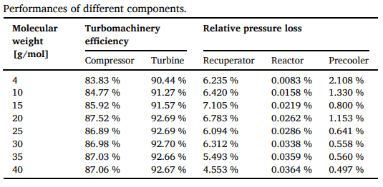
Современное состояние
На настоящий момент активных проектов, исследующих экспериментально циклы на He-Xe, в открытых источниках нет.
Теоретические работы разрабатывают расчётные модели с целью выяснения наиболее оптимальной молярной массы смеси и анализируют отдельные компоненты системы.
Согласно работе [1], цикл Брайтона с рабочим телом He-Xe с молярной массой 40 г/моль может обеспечить более высокий термический КПД 44,42% по сравнению с 37,65% для чистого гелия, что обусловлено повышением эффективности турбокомпрессора и снижением потерь давления в теплообменнике. В данном исследовании моделировались отдельные узлы схемы.

Slide 14
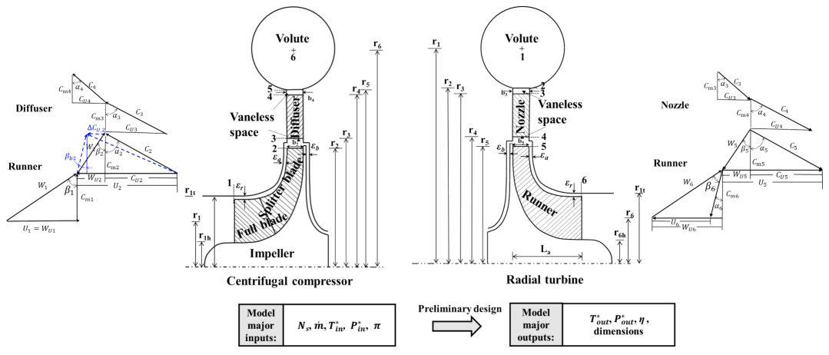
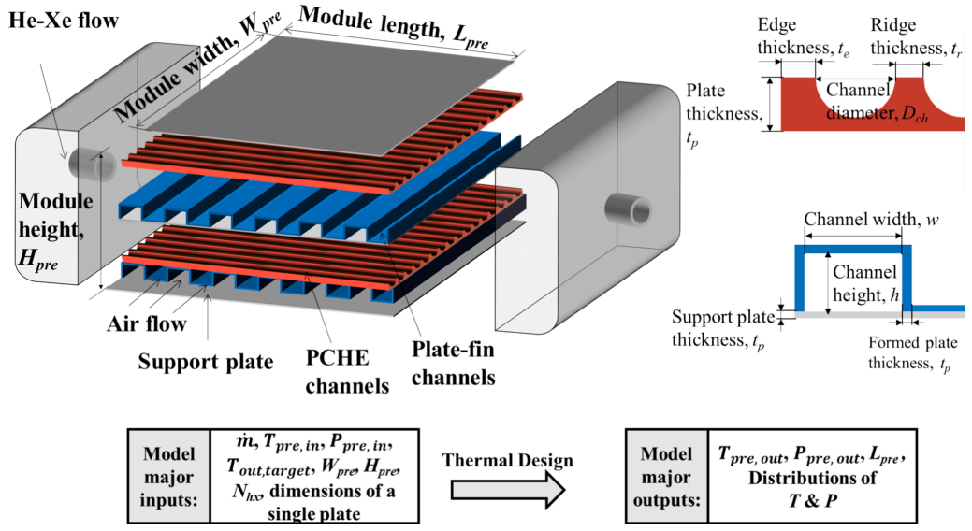
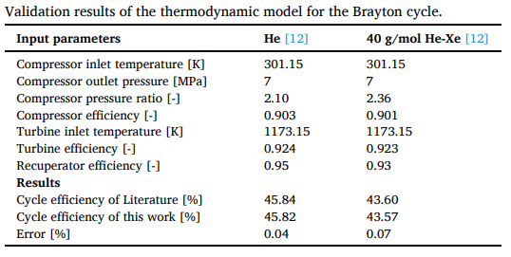
(дополнение к исследованию [1])
Одноступенчатый центробежный компрессор и радиальная турбина
Печатный пластинчатый теплообменник PCHE

Slide 16
Вириальное уравнение состояния
Поведение реального газа хорошо описывается вириальным уравнением состояния. В отличие от уравнения идеального газа, оно учитывает межмолекулярные столкновения, которые записываются дополнительными членами в разложении.
Разложение до двух коэффициентов по сжимаемости Z:
где B — первый вириальный коэффициент (столкновение между двумя молекулами), C — второй (между тремя). Вероятность четырёх и выше кратного столкновения значительно меньше, поэтому в данном случае они не рассматриваются.
Для смеси двух газов 1 и 2 вириальные коэффициенты через вероятности столкновения двух либо трёх молекул:
здесь x₁ и x₂ — мольные доли газов 1 и 2 в смеси; B₁₁, B₁₂, C₁₁₂ и т. д. — вириальные коэффициенты взаимодействия между двумя либо тремя молекулами соответствующих типов газа (не зависит от доли компонент или давления).

Slide 19
Библиографический список (не по ГОСТу)
https://doi.org/10.1016/j.applthermaleng.2024.124711
https://doi.org/10.1016/j.enconman.2007.06.050

